Slide 1
Lab 3: Introduction to Amazon EC2
EC² = ECC = Elastic Compute Cloud

Slide 2
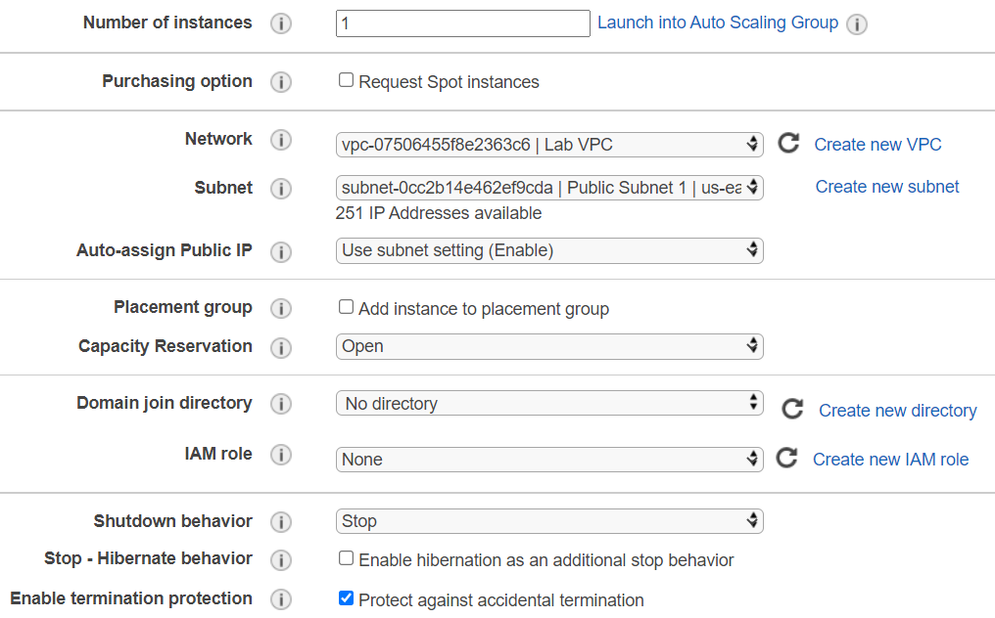

Slide 3
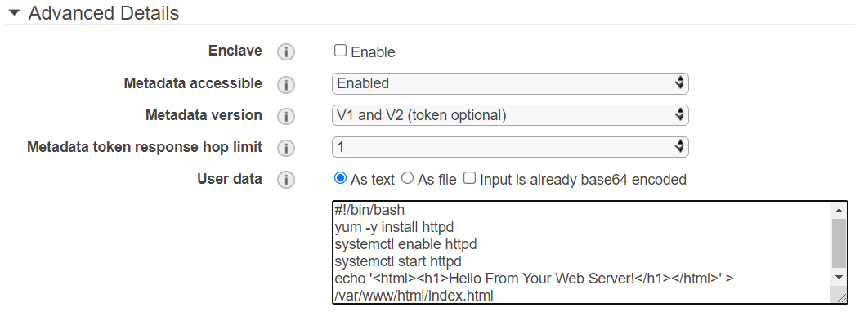

Slide 4
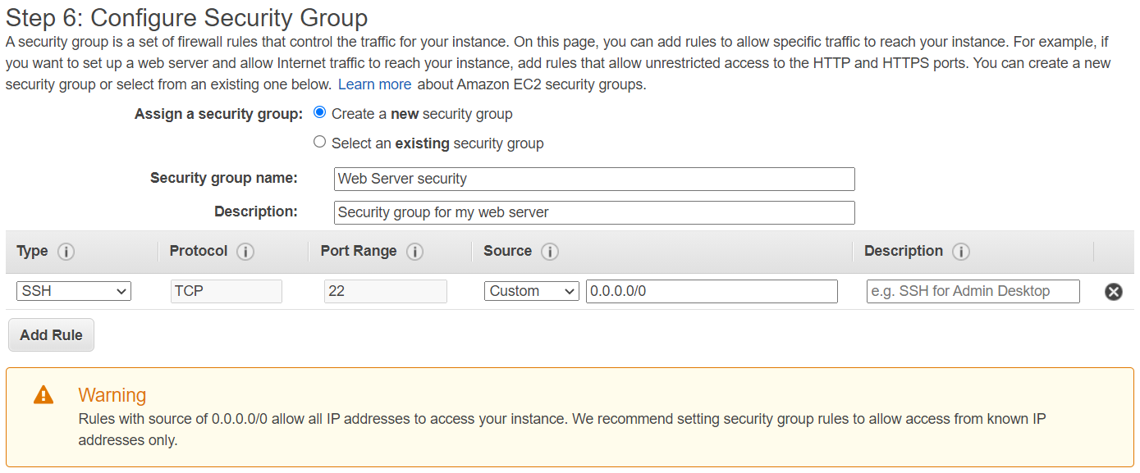
HTTP
80

Slide 5
รอให้ status check ของ web server เป็น 2/2 checks passed

Slide 6
มีต่อ

Slide 7
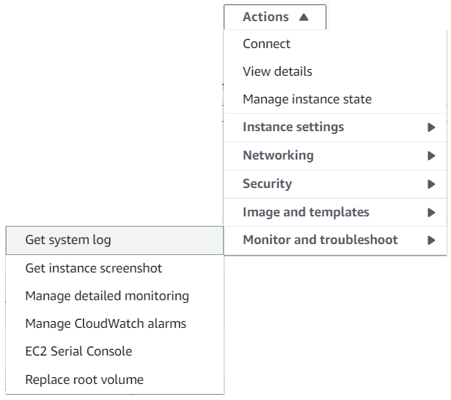

Slide 8
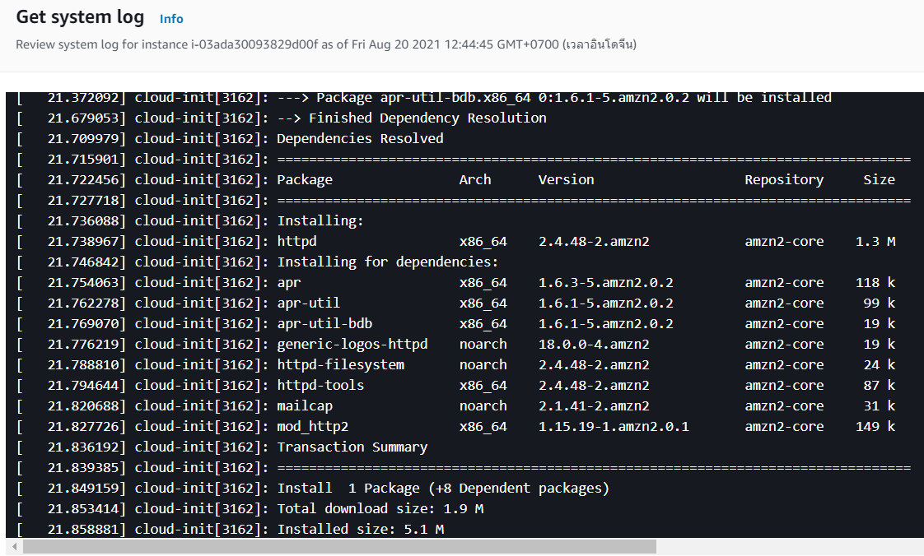
Web server

Slide 9
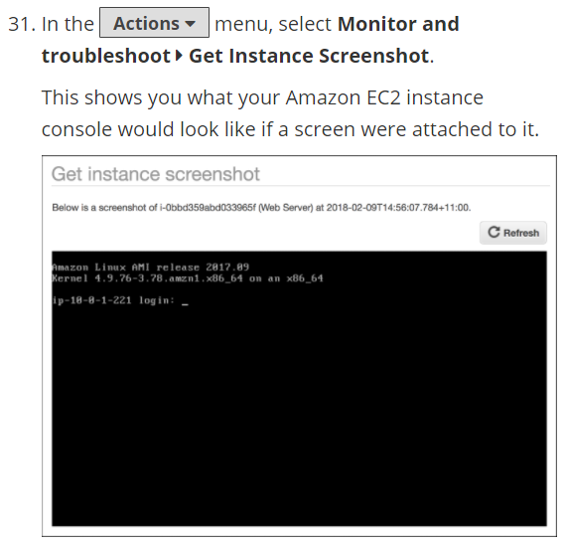
cap รูปหน้าจอของ instance มาดูได้ ว่าเกิดปัญหาอะไรขึ้น

Slide 10
ก็อปปี้ ip address ไปเปิดเอง http://3.89.29.1

Slide 11
ปิด (shutdown) ก่อน
รอให้ shutdown เรียบร้อย (stopped)

Slide 12
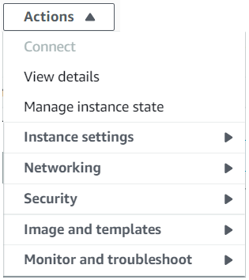
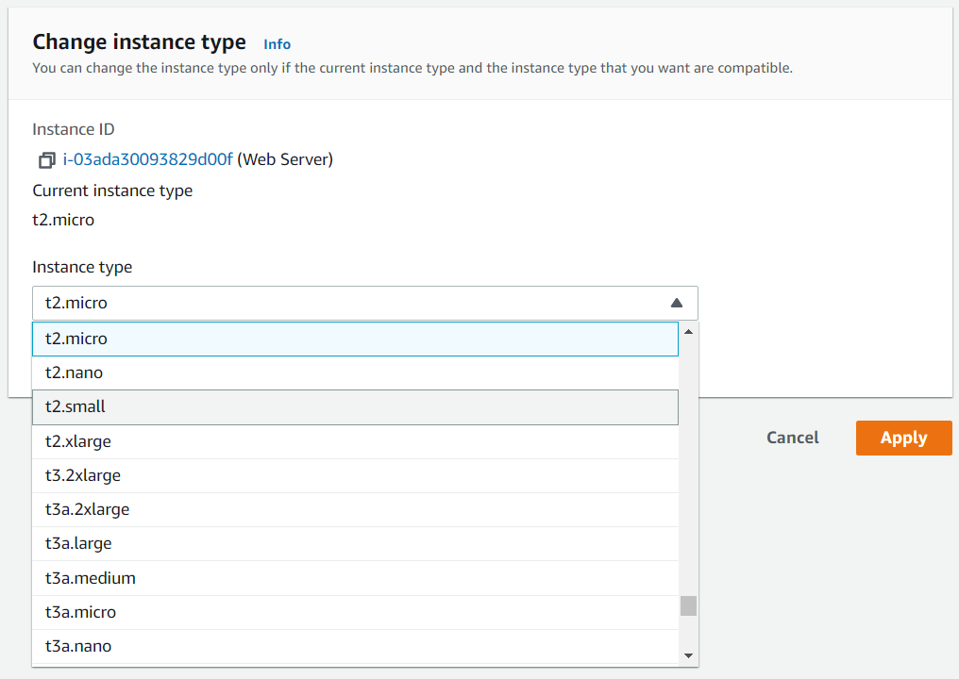
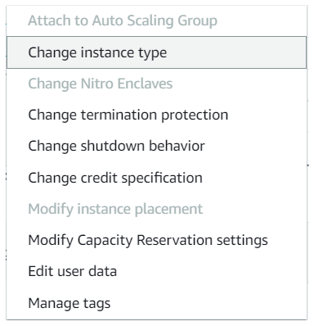
เปลี่ยน instance type เป็น t2.small ที่ได้ CPU และ RAM มากขึ้น (แพงขึ้น)

Slide 13
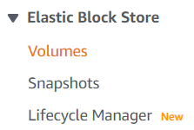
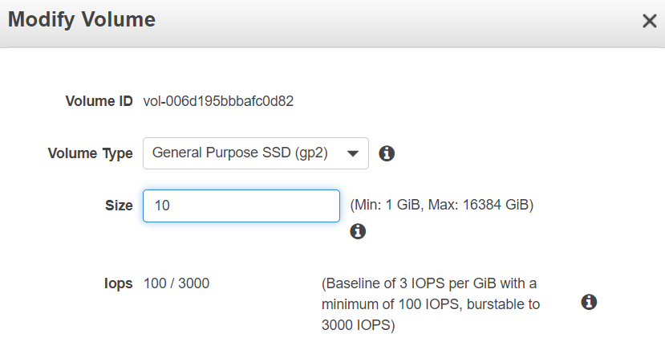
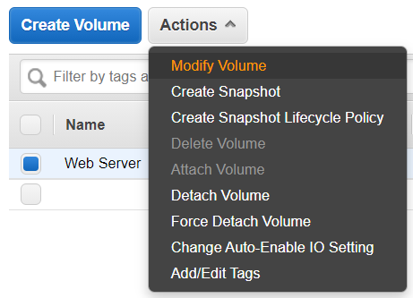
Hard disk ที่มีทั้งหมด (ที่อยู่กับ instance)
เปลี่ยนจาก 8 เป็น 10

Slide 14
เปิด (start)
Hard disk จะเพิ่มจาก 8 GB เป็น 10 GB (OS จะรู้เองอัตโนมัติ เราไม่ต้องทำ resize partition เอง)

Slide 15
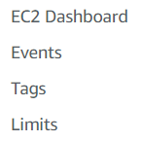
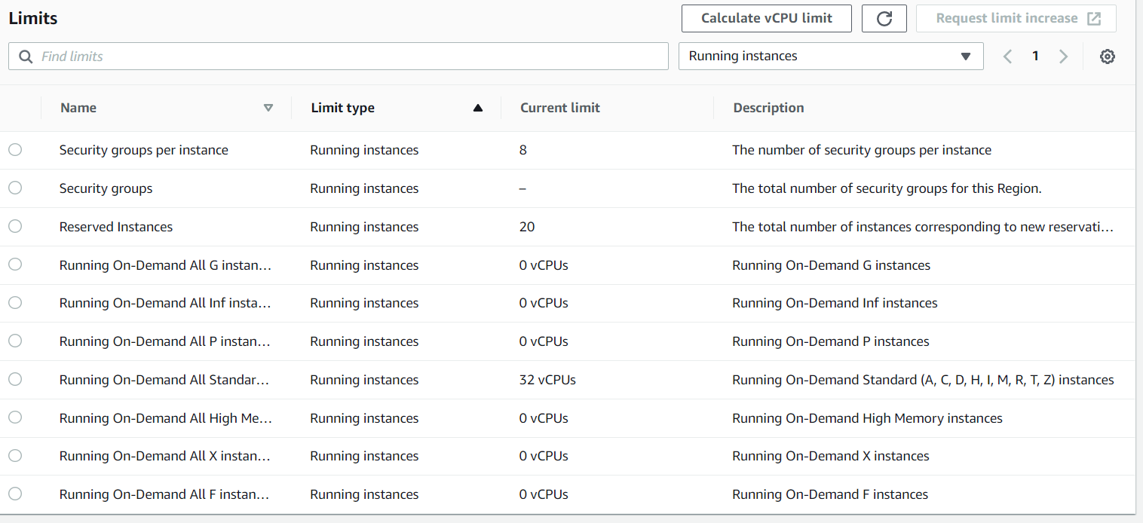
ข้อจำกัดต่าง ๆ ของ EC2
ขอเพิ่มได้

Slide 16
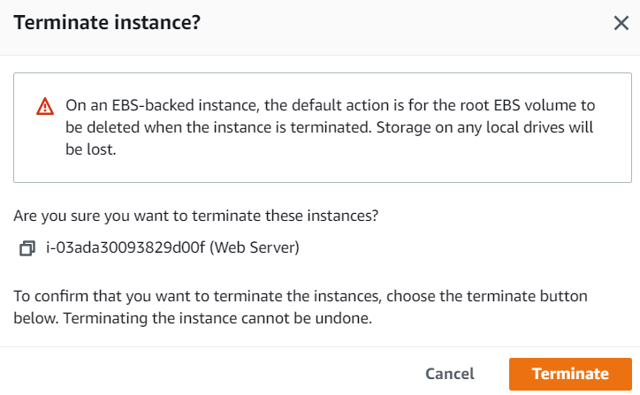
ทำลาย instance ทิ้งอย่างถาวร
เตือนว่า hard disk หลัก จะถูกทำลายไปพร้อมกับ instance

Slide 17
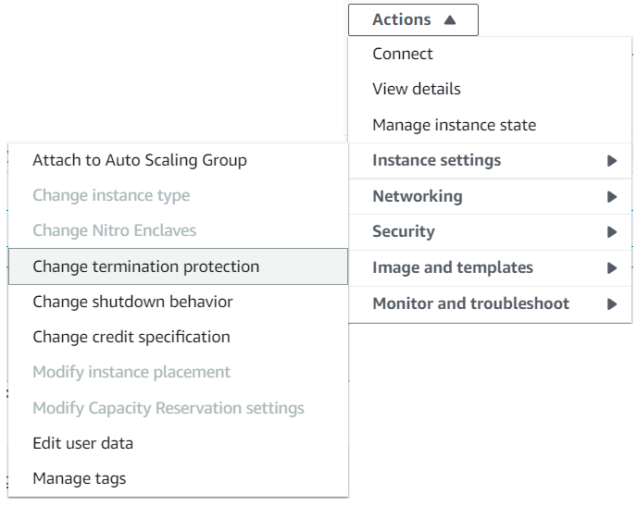
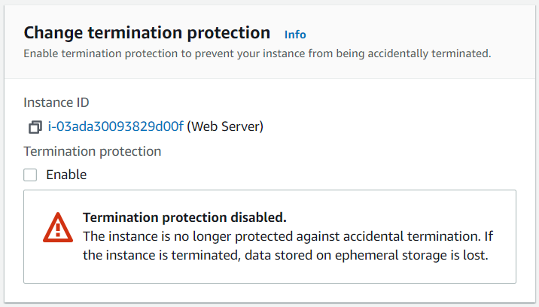
ติด termination protection ที่ตั้งค่าไว้
ต้อง unchecked ก่อนแล้วจะ terminate instance ได้

